Slide 1
РАЗВИТИЕ ИНФОРМАЦИОННЫХ КОМПЕТЕНЦИЙ
У ГРАЖДАН ПЕНСИОННОГО ВОЗРАСТА:
АНАЛИЗ РОССИЙСКИХ И ЗАРУБЕЖНЫХ ПРАКТИК
В УСЛОВИЯХ ЦИФРОВОЙ РЕАЛЬНОСТИ
Николенко Наталия Александровна, кандидат социологических наук, доцент, доцент кафедры социологии и политологии ФГАОУ ВО «Волгоградский государственный университет»
Ситникова Яна Игоревна, заместитель директора автономной некоммерческой организации социального обслуживания населения «СОЦИУМ»
*Исследование выполнено при финансовой поддержке РФФИ и Администрации Волгоградской области в рамках научного проекта № 19-411-340005 «Социальная поддержка предпенсионеров на региональном рынке труда в условиях цифровой экономики».

Slide 2
Актуальность темы исследования:
Развитие «Серебряной экономики» в условиях цифрового общества: новый подход к проблеме старения. Вовлечение в «серебряную» экономику граждан пожилого возраста посредством их обучения информационным компетенциям и использование возможностей человека в период времени «старение». Развитие рынка услуг для пожилых людей в целях удовлетворения их потребностей. «Серебряная экономика» стремится выстроить мероприятия по содействию активному и здоровому старению, которые позволяют увеличить занятость граждан пожилого возраста. (Коломиецс П.Н., 2018).
«Экономика долголетия», «Умная» серебряная экономика (Smart Silver Economy)» и др. Пожилые люди имеют прямые выгоды от получения возможности поддерживать более активный образ жизни, а также получать реальный доступ к приобретению товаров и услуг, что, в свою очередь, позволяет более комфортно чувствовать себя в окружающей среде (Горошко Н.В., Пацала С.В.,2021).
Формирование «нового пожилого» человека – образованного, экономически и социально активного, производительного и обеспеченного человека. Высококвалифицированные специалисты старшего поколения способны освоить и применить новые технологии (дистанционное наблюдение за состоянием здоровья и «умные дома». А, следовательно, это приведет к снижению нагрузки на государственный сектор и практически улучшит качество жизни пожилых граждан(Eatoke,2015).
Обобщение и использование положительного отечественного и зарубежного опыта будет содействовать достижению поставленной цели и решению намеченных задач по развитию цифровых технологий и их широкому распространению среди населения.

Slide 3
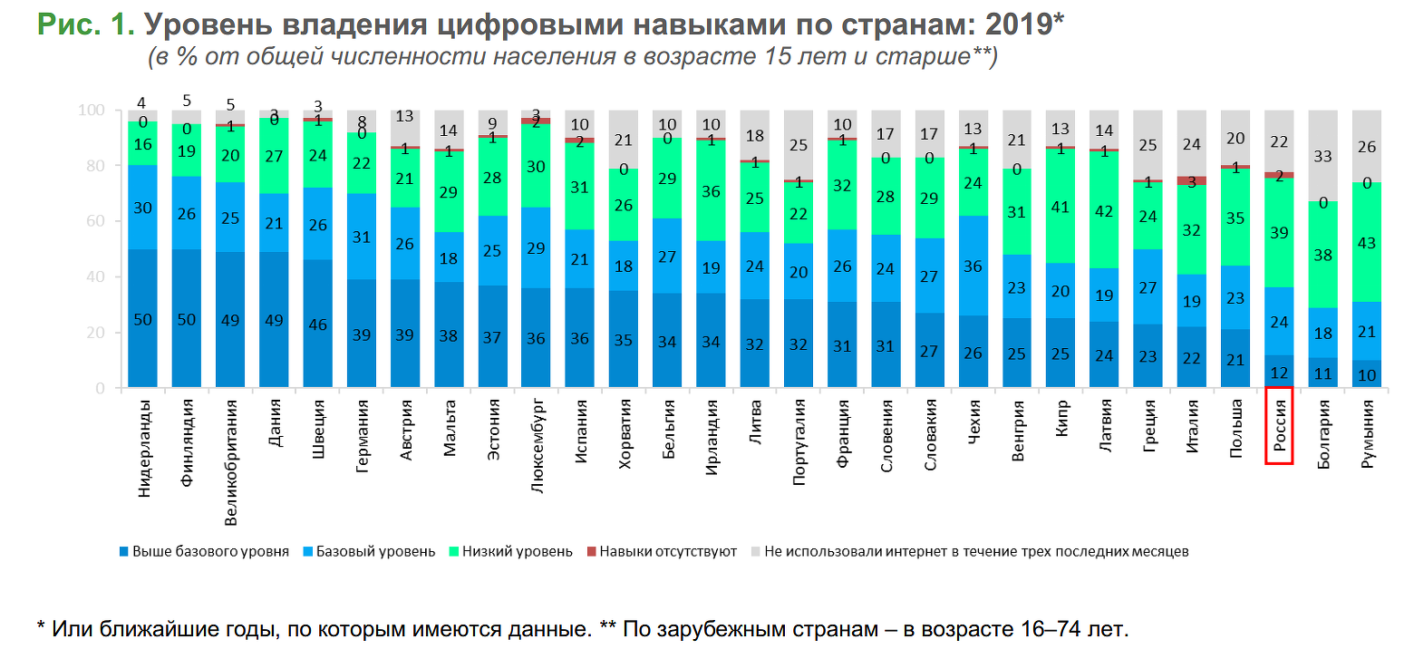
Уровень владения цифровыми навыками в России заметно ниже в сравнении с показателями большинства стран ЕС.
Лишь у 12% граждан старшего поколения цифровые навыки развиты выше базового уровня, для сравнения: в среднем в 28 странах Евросоюза (использовались данные на 2019 год, до выхода из ЕС Великобритании) такой уровень демонстрирует треть взрослого населения, половина жителей Нидерландов и Финляндии, 49% — Великобритании и Дании.

Slide 4
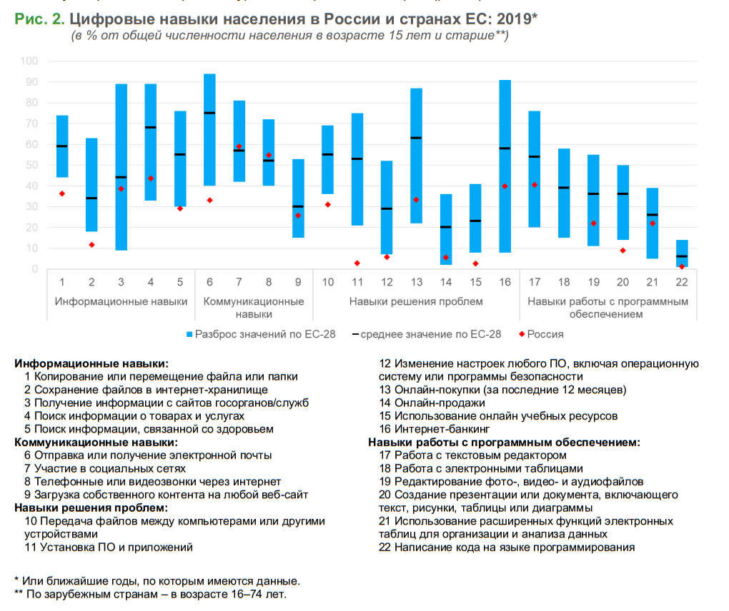
Но двумя из 22 проанализированных в рамках исследования цифровых навыков россияне владеют чуть лучше, чем в среднем в Европе. Оба связаны с общением: 59% россиян пользуются социальными сетями (57% по ЕС) и 55% относительно регулярно совершают онлайн телефонные или видеозвонки (52% по ЕС).
Почти четверть россиян (24%) владеют цифровыми навыками на базовом уровне, 39% — на уровне ниже базового, а у 2% цифровые навыки отсутствуют. 22% не могли их проявить, так как не использовали интернет в последние три месяца на момент проведения исследования.
Уровень владения цифровыми навыками заметно ниже у россиян средних и старших возрастных групп (от 45 лет) — основой рабочей силы страны. Из этого следует, что для ускорения цифровизации экономики важно сделать более доступными программы повышения компьютерной грамотности взрослых.

Slide 5
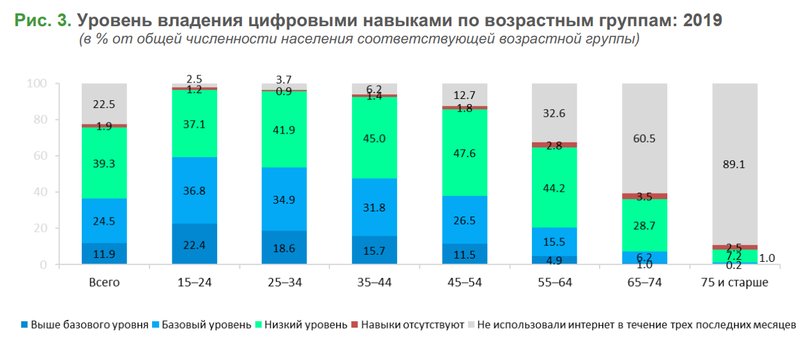
Расчеты ИСИЭЗ НИУ ВШЭ по данным Росстата, Евростата; результаты проекта «Оценка государственной политики на соответствие национальной цели „Ускоренное внедрение цифровых технологий“» тематического плана научно-исследовательских работ, предусмотренных Государственным заданием НИУ ВШЭ.

Slide 6
Информационные компетенции - индикатор социальной включенности в цифровое общество
Н.Луман, занимаясь проблемами общества, выдвинул идею о сценарии его развития в ХХI столетии, одним из возможных вариантов воплощения которого может стать наихудший: «включения/исключения» людей [Луман 2004]. Признаками «социальной исключенности» выступают низкий стандарт жизни, низкая социальная безопасность, ограничение возможности самореализации, отсутствие ресурсов для самостоятельного проживания, отсутствие ( или ограничение) социальных контактов с родственниками, друзьями, представителями иных сообществ, поддержки с их стороны [Богданова, 424, 426, Burchardt , Le Grand, Piachaud, 33, 35,37 ].
Ученые, РАЗВИВАЯ ИДЕЮ Н.ЛУМАНА, предлагают для оценки уровня «социальной включенности/исключенности» применять различные показатели, в том числе обладание перечнем определенных благ, позволяющих оценить положение индивида в обществе. Одним из таких благ является доступ к обучению компьютерной грамотности, изучению интернет – технологий, то есть в данном случае индикатором выступает наличие навыков владения информационными технологиями, позволяющими осуществлять различные виды деятельности (коммуникативную, трудовую, досуговую и пр.).
Предложения: Оценивание положения индивида в современном обществе может осуществляться на основании разных индикаторов, одним из которых является показатель «включенности» в общественные процессы, в том числе посредством использования навыков владения информационными компетенциями, в Российской Федерации пока такой индикатор не введен.

Slide 7
Российские и зарубежные практики повышения информационных компетенций «пенсионеров»
Зарубежные практики повышения информационных компетенций -поддержка «предпенсионеров» и «пенсионеров» является приоритетной задачей государственной политики : разработаны индикаторы (более 100) для включения стран с высокой информационной культурой в специальные рейтинги.
ОСНОВНЫЕ ИНДИКАТОРЫ:
производительность и участие граждан пожилого возраста в социальных программах;
возможность получения образования;
оценки их социального самочувствия;
уровня образования;
экономического благополучия в контексте сравнения с другими категориями граждан («уровень социальной поляризации»);
возможность накопления социальных связей;
пенсионное обеспечение;
доступ к социальным службам;
безопасность и уверенность,
качество жизни.

Slide 8
Российские и зарубежные практики повышения информационных компетенций «пенсионеров»:
Российские практики повышения информационных компетенций:
- школы, академии, центры «серебряного возраста», в которых для людей старшего поколения реализуются практики непрерывного просвещения, включающие в себя социокультурный, цифровой, здоровьесберегающий компоненты, способствующие их адаптации к условиям быстроразвивающегося информационного общества. Одним из направлений поддержки указанной группы лиц является «серебряное» добровольчество - форма общественной активности граждан предпенсионного и пенсионного возраста, в рамках которой реализуются социально значимые мероприятия и проекты.
- бесплатные онлайн-занятия по финансовой и компьютерной грамотности для пенсионеров (PensionFG) в рамках реализации Стратегии повышения финансовой грамотности населения Российской Федерации на 2017 – 2023 гг.;
-вебинары: «Безопасное обращение с персональными данными в условиях пандемии» в сопровождении сурдопереводчика; «Новые схемы мошенничества. Как спекулируют на теме COVID 19» и др.
- мероприятия по реализации масштабного проекта Теле2, стартовавшего в 2019г. «Переведи бабушку в интернет», который помогает людям старшего поколения открыть для себя digital-реальность;
-дистанционные занятия в рамках специальной программы профессионального обучения и дополнительного профессионального образования лиц в возрасте 50-ти лет и старше, а также лиц предпенсионного возраста (рассчитанной на период до 2024г.).
- проведение чемпионата профессионального мастерства по стандартам WorldSkills для людей старше 50-ти лет "Навыки мудрых" в рамках разработки и реализации программы системной поддержки и повышения качества жизни граждан старшего поколения.
-обучение компьютерной грамотности предпенсионеров и граждан более старшего возраста при организациях социального обслуживания населения («Азбука интернета».
-грантовая поддержка социально значимых проектов, реализуемая организациями государственными, общественными, некоммерческими; организация мероприятий по профессиональному обучению и дополнительному профессиональному образованию лиц предпенсионного возраста; предоставление субсидий на реализацию вышеуказанных целей.
- Маркетплейс для пожилых «Баба-деда» российский онлайн-сервис, предоставляющий актуальную информацию по услугам для лиц пожилого возраста. Основан в 2012 году как первый в России специализированный интернет-портал, предназначенный специально для пенсионеров. ( благотворительные и платные предложения для пожилых граждан РФ (клубы и кружки, учебные курсы, кружки, вакансии, туры, лекции и вечеринки).

Slide 9
зарубежные практики повышения информационных компетенций «пенсионеров»:
-Консультанты – профессионалы (психологи), действующие при специально созданных центрах компьютерной грамотности. ( К примеру, Курсы по «безопасности в экстремальных условиях старости»: специальные онлайн -«дансинги», онлайн - туристические агентства для пожилых, онлайн -экскурсионные маршруты. Для граждан, которым только предстоит выход на пенсию и прекращение трудовой деятельности, организованы «курсы будущего пенсионера», в рамках которых гражданам старшего поколения, чувствующим себя не совсем уютно, опасающимся столкнуться с трудностями (потерей социальных связей и др.), предоставляется возможность рассказать о волнующих их проблемах (Норвегия, Швеция, США, Нидерланды, Япония).
-Бизнес «беби-бумеры» («молодые старики»), реализующие товары и услуги на онлайн –площадках. Их отличает высокий уровень жизни за счёт пенсий и денежных накоплений, хорошее состояние здоровья, высокий образовательный статус. Они воплощают в себе социально активных, энергичных, свободных «пожилых» людей, которые реализуют накопленный опыт, знания через онлайн- площадки и занимаются преподавательской, предпринимательской, общественной деятельностью в режиме онлайн (США).
- «Умный дом» Обучение информационным технологиям проходит в условиях , функционирующего «умного дома», как учебно-тренировочной площадке, в рамках которой представители старшего поколения обучаются навыкам пользования цифровой бытовой техникой, гаджетами, персональными компьютерами, осуществляют онлайн - покупки в Интернете, общаются по видеосвязи со своими родственниками, обучаются навыкам работы с приложениями, позволяющими контролировать параметры своего здоровья (Великобритания).

Slide 10
зарубежные практики повышения информационных компетенций «пенсионеров»:
Центры цифровой грамотности («Bergen Citizen Service Center»), в которых организовано бесплатное обучение граждан старшего поколения, доступны все возможные интерфейсы для удобства пользования (Норвегия).
Национальная программа «Digidel». Разработана соответствующая нормативно-правовая база, документально закрепляющая нормы оформления официальных сайтов и онлайн- площадок для граждан пожилого возраста, а также организаций, которые непосредственно связаны с предоставлением социальных услуг населению (платежные системы, банки, социальные службы и др.) (Норвегия – 70% старшего поколения ежедневно пользуются интернетом и вовлечено в использование цифровых технологий).
Круглосуточные диалоговые службы онлайн, предоставляющие полный спектр услуг по информационным компетенций гражданам старшего поколения (Швеция, США, Нидерланды, Япония).
Интернет-кафе Kontakt для граждан старшего поколения. Cреди популярных услуг разбор электронной почты, Skype и обучение пользованию гаджетами. Арендовать компьютер можно и самостоятельно. групповые семинары по «управлению контактами», «разработке собственной визитной карточки» и «бронированию поездки». А по выходным посетители вместе участвуют в интернет-квеста (Германия).

Slide 11
Эмпирические исследования:
Качественное исследование, посвященное теме «Компьютерная грамотность старшего поколения: мотивы и предпочтения», ноябрь 2021 – январь 2021 г.; критерии выборки: возраст, обучение на курсах компьютерной грамотности; метод: глубинное интервью, (N=38 чел.)
Качественное исследование, посвященное теме «Экономическая активность пенсионеров и перспективы повышения их конкурентоспособности на рынке труда в условиях цифровой экономики», февраль - март 2022г., (N =25 чел.). Критерии выборки: статус пенсионер; метод: глубинное интервью)
Программы:
1.Федеральная программа переобучения людей предпенсионного / пенсионного возраста (на основании распоряжения Правительства РФ от 30.12.2018 N 3025-р «Об утверждении специальной программы профессионального обучения и дополнительного профессионального образования граждан предпенсионного возраста на период до 2024 года»);
2.Программа обучению компьютерной грамотности неработающих пенсионеров на территории Волгоградской области при центрах социального обслуживания населения ВО;
3. «Грамотный пенсионер – МФЦ тому пример!».
Качественное исследование, посвященное теме «Новые практики переобучения пенсионеров в условиях цифрового общества по специальной программе профессионального обучения». Проведение экспертных интервью с руководителями СО НКО (N = 25 чел.), июнь –август,2022. Критерии выборки - руководители социально ориентированных некоммерческих организаций Волгоградской области, включенных в Реестр поставщиков социальных услуг комитета социальной защиты населения Волгоградской области.
Гипотезы:
1. Курсы компьютерной грамотности при организациях социального обслуживания являются «базовыми» и адаптированы не для всех категорий граждан.
2. Курсы , в основном, направлены на получение теоретических навыков без учета практических занятий.
3.Программа курсов компьютерной грамотности направлена на получение первичных профессиональных компетенций, но не на их развитие и поддержание.

Slide 12
Результаты исследования:
Мотивы, побудившие информантов к обучению компьютерной грамотности:
- интерес к новым технологиям, вызванный модой: «Мне очень интересно, как сейчас развиваются технологии, компьютер, раньше у нас такого не было…, да и мне постоянно говорят, что сейчас не модно без ноутбука и компьютера в XXI веке, я тоже решил попробовать…интересная штука» (М., 75 л.).
- желание соответствовать «молодому поколению»: «С моими внучками нужно быть на равных, я с ними общаюсь там, в интернете… и хочу быть таким же продвинутым, как они» (М., 82 г.).
- потребность в повышении конкурентоспособности: «Мы должны идти в ногу со временем. На работе я использую интернет, но только одну программу. А хочу освоить разные функции компьютера. Не хочу отставать от других сотрудников, в том числе от молодых» ( Ж., 54г.).
-желание быть востребованным на рынке труда: «Мне нужно было обучиться по работе…компьютерным навыкам…, а то я начинаю отставать от требований общества…» (Ж., 63 г.).

Slide 13
Результаты исследования:
«Пенсионеры» и «предпенсионеры» используют информационные технологии на работе и в быту. «Постоянно пользуюсь компьютером, работаю в определенной программе. А в настоящее время просто иначе нельзя. Надо отчеты делать, рабочие графики составлять и др.» ( Ж., 53г.). «Жизнь заставляет не стоять на месте. На работе сейчас без компьютера не обойтись: поэтому стараюсь не отставать, если что не знаю, спрашиваю» ( Ж., 55л.).
Потребность в освоении новых информационных технологий была отмечена и у работников предпенсионного возраста, профессиональная деятельность которых вроде ( на первый взгляд) не требует подобных знаний. Но как показала практика, это совсем не так. « Я – социальный работник.Работаю с пожилыми людьми. Они часто обращаются за помощью: помочь оплатить услуги ЖКХ, помочь связаться с родственниками по скайпу, найти знакомых в интернете. Я должна знать, как это сделать» ( Ж., 54г.).
Даже уже пройдя в рамках программы профессионального обучения и дополнительного профессионального образования граждан предпенсионного возраста курс повышения квалификации, социальные работники данной возрастной категории отмечали, что хотели бы еще учиться. «Если была бы возможность, училась бы чаще. Очень многому надо еще научиться» (Ж., 54 г.). « У нас помимо нашей специальности (социальной работы) был еще курс компьютерной грамотности. С компьютером я не очень «дружу». Некоторые «вещи» не совсем понимала, но все равно пыталась разобраться, освоить… Понимаю, что надо дальше в этом плане развиваться» (Ж., 52г.).

Slide 14
Результаты исследования:
Возможность выполнения ряда действий «не выходя из дома»: «Я могу прямо не выходя из дома «вбить» сайт Президента или губернатора; адресовать им вопрос, узнать новости о ЖКХ; подать заявление в пенсионный фонд, получить услуги в электронном виде…» (Ж.,60 л.). «Теперь я могу оплатить с помощью интернета без труда показания бытовых счетчиков, записаться на консультацию к врачу. Меня этому научили…» (Ж.,63 г.).
Преодоление социальной изоляции, расширение круга социальных контактов (со сверстниками, родственниками, друзьями): «Я от своих товарищей узнала, что есть возможность найти одноклассников, пообщаться с родственниками. Они мне рассказывали, что постоянно «сидят» в социальных сетях. Меня это заинтересовало. Я обучилась сначала на курсах,потом купила себе компьютер. Они меня зарегистрировали. Я нашла свою одноклассницу, общаемся по Скайпу»(Ж.,71 г.).
Проведение совместного «научного досуга», осуществление планов профессиональной самореализации: «Я вот на форуме переписываюсь. После первого блока обучения мы свое сообщество создали: кто тогда учился на химическом факультете политеха… Мы сейчас все вместе, объединились, даже хотим изобретение создать…(смеется). Собрались все кандидаты наук… Так здорово. Спасибо курсам.» (Ж.,65 л.).

Slide 15
Результаты исследования:
Средний возраст граждан, пожелавших пройти обучение составляет 68,5 лет.
Наблюдается гендерная асимметрия: в подавляющем большинстве участники обучения - женщины (78,5%). Это объясняется, тем, что большинство получателей социальных услуг в организациях социального обслуживания населения составляют женщины, которые и были проинформированы обслуживающими их специалистами о курсах обучения.
Основными каналами информирования о программах компьютерной грамотности граждан старшего поколения стали «центры социального обслуживания населения», «региональное радиовещание», «непосредственно через социального работника». Реклама по телевизору, в качестве источника информации, упоминалась информантами редко. Минимальное внимание, по мнению граждан старшего поколения, уделялось «освещению преимуществ данной программы», «отсутствие бонусов для пенсионеров, прошедших переобучение» (предложение: создание портрета «умного» пенсионера).
Программа курсов компьютерной грамотности направлена на получение первичных профессиональных компетенций, но не на их развитие и поддержание, отмечалась краткосрочность проведения курсов, в основном, связанных с изучением технических параметров ( теоретические аспекты курса компьютерной грамотности), и недостаточность практических занятий по приобретению навыков использования информационных технологий в повседневной жизни (работа с «умными устройствами», приложениями, работа с офисными программами). Обучение ограничивается только применением компьютера и мобильных телефонов. И не предусматривает изучение других «умных» устройств.

Slide 16
Результаты исследования:
5. Основными причинами отказа пройти переобучение компьютерной грамотности гражданами старшего поколения в рамках государственной программы было «отсутствие дополнительного времени» и неудобство проведения занятий для работающих пенсионеров: «Мне предлагали пройти переобучение, но без отрыва от работы, к сожалению, я не располагаю дополнительным временем…» (Жен., 63 г.) Предложение - внедрить форму «выходного дня», а также возможность прохождения обучения на территории работодателя.
6. Несмотря на то, что граждане старшего поколения отмечали, что некоторые преподаватели применяют сложную форму подачи материала, которую было трудно им воспринимать, в тоже время отметили, что полученные профессиональные компетенции они используют в своей работе: «оплачивают счета», «обучают своих подопечных, как пользоваться телефоном», «интернетом», составляю отчеты о своей работе в электронном виде, знают особенности работы портала «Госуслуги».
7. Информанты отмечали, что при обучении компьютерной грамотности не учитывался уровень образования обучаемых, специфика их трудовой деятельности и уровень владения компьютерными компетенциями: «Не проверялся изначальный уровень владения компьютерными навыками…» (Муж.72 г.)
8. Региональная специфика программ переобучения пенсионеров связана с природно –климатическими условиями региона. В Волгоградской области наиболее предпочтительно обучение компьютерной грамотности по перечню профессиональных направлений, связанных с сельским хозяйством, которые можно реализовать на онлайн бизнес - площадках: «А в разрезе программ обучения, то мы можем отличаться только, допустим, наверное, с Дальним Востоком, что у них там своё что-то, все вакансии, которые связаны, допустим, с рыболовством. Или Сибирь. У нас вот так. Это сельское хозяйство…» (Жен., 59 л.).

Slide 17
Руководители СО НКО о программе переобучения компьютерной грамотности:
Результаты исследования:
1. Отсутствие конкурентноспособной среды для развития предпринимательского потенциала, в том числе, онлайн - бизнеса для граждан пенсионного возраста в сельских районах Волгоградской области. В 10 «районных» СО НКО Волгоградской области отсутствуют в перечне предоставляемых социальных услуг , в том числе, сотрудникам- предпенсионерам, инновационных социальных услуг, связанных с их компьютерными поддержкой компетенциями( помощь в открытии собственного дела, онлайн –курсы SMM и др..) « У нас нет других организаций на территории района, с которыми мы могли бы конкурировать…» (Жен., 56 л., директор СО НКО).
2. Наблюдается скрытая практика дискриминации по возрастному (предпочтение гражданам молодого и среднего возраста) и профессиональному признаку (замедленность в работе, цифровая некомпетентность сотрудников предпенсионного возраста) признаку граждан предпенсионного возраста в связи с ограничениями здоровья представителей данной возрастной когорты.
Большая часть руководителей СО НКО отдают предпочтение при приеме на работу гражданам среднего возраста в связи с тем, что они имеют накопленный профессиональный опыт и профессиональную квалификацию/переобучение, не требуют дополнительных материальных затрат со стороны работодателя, а сотрудники предпенсионного возраста хоть и имеют профессиональные навыки, в большинстве своем, они не являются актуальными: «…Граждане предпенсионного возраста «по-старинке» ведут письменные журналы, заполняют все документы в письменном виде, не могут пользоваться социальным регистром, печатать и др….» (Жен., 60 л.). Кроме того, основным фактором, по мнению руководителей СО НКО, ограничивающим сотрудничество с гражданами предпенсионного возраста, является их здоровье, выражающейся в том, что они с постоянной периодичностью оформляют листы нетрудоспособности: «…Наши сотрудники – предпенсионеры постоянно оформляют больничные листы, из –за этого нарушается привычный режим работы организации…» (Жен., 49 л.)
3.Низкое квотирование мест для переобучения компьютерной грамотности пенсинеров в каждом районе ( так, возможность переобучения составляет – 5-10 чел. в квартал или в год): «Заявленных больше, чем могут принять центры социального обслуживания, это осложняет задачу и снижает имидж программы компьютерной грамотности…» (Жен.57 л.)
4.Отсутствие программ по переобучению компьютерной грамотности для получателей, которые проживают в организациях социального обслуживания населения: «Граждане , проживающих в пансионатах, не могут получить навыки повышения компьютерной грамотности…» (Муж, 68 л.).

Slide 18
Выводы:
1.На основе анализа имеющегося зарубежного опыта в работе с гражданами предпенсионного и пенсионного возраста, можно выделить практики, которые имеют российский аналог ( вовлечение лиц данных возрастных категорий в волонтерское движение, клубы по интересам, туризм для пожилых и др.), а также практики, использующие оригинальные методики работы и не получившие пока широкого распространения ( возможности «умного дома», бесплатных районных центров, круглосуточных диалоговых служб, «курсов будущих пенсионеров»), которые, безусловно, надо перенимать, адаптируя к российским условиям. Необходимо также подчеркнуть, что несмотря на разнообразие используемых практик одним из приоритетных направлений работы с гражданами старшего поколения в условиях цифрового общества, как за рубежом, так и в России, является развитие информационных компетенций.
2.Учитывая необходимость использования пенсионерами в своей работе интернет- технологий, а также возникающие в процессе обучения трудности, считаем важным рекомендовать адаптировать методику преподавания данных курсов с учетом возрастных особенностей представителей данной социальной группы и уровня базового образования.

Slide 19
Выводы:
3. увеличить количество практических занятий по усвоению «умных» технологий и «умных» вещей(часов-телефонов, отслеживающих геолокацию пожилых людей, гаджетов для пожилых, в том числе с тревожными кнопками, и др.), делающих более удобной и комфортной жизнь, как работающих предпенсионеров, так и пожилых людей, с которыми они ( в том числе в качестве социальных работников) контактируют.
4. Обучение представителей старшего поколения созданию интернет - площадок, на которых можно было бы реализовать предпринимательский потенциал. Приобретенные навыки помогли бы гражданах старшего поколения решить проблему самозанятости, реализовать имеющиеся интересы.

Slide 20
СПАСИБО ЗА ВНИМАНИЕ!

